Slide 1
স্বাগতম

Slide 2
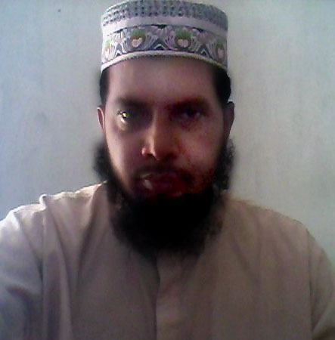
শিক্ষক পরিচিতি
মোঃ গোলাম মোস্তফা।
সহকারি শিক্ষক (কম্পিউটার)।
উত্তর চকরহমত সিদ্দিকীয়া দ্বি-মূখী দাখিল মাদ্রাসা।
ধামইরহাট,নওগাঁ।
মোবাইল নং ০১৭২৩ ২৫০৭৯৯

Slide 3
পাঠ পরিচিতি
শ্রেণিঃ নবম ।
বিষয়ঃবাংলাদেশ ও বিশ্ব পরিচয়।
দ্বিতীয় অধ্যায়।
তাং২৮/০৪/২০১৫ইং ।
সময়ঃ ৪৫মিঃ।

Slide 4
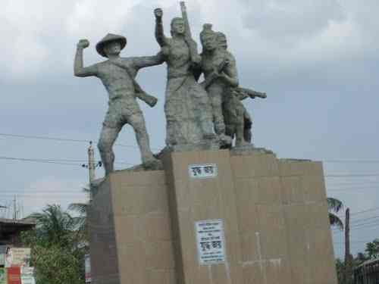
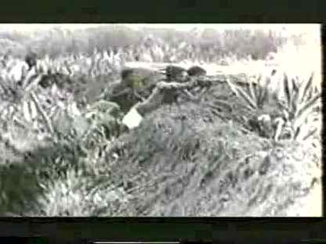
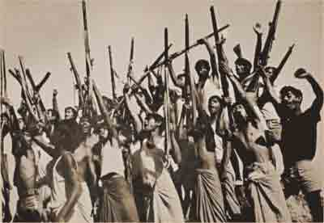
ছবিগুলো দেখে কি ধারনা হয়
ছাত্র-ছাত্রী মুক্তিযুদ্ধের ছবি

Slide 5
আজকের পাঠ বাংলাদেশের মুক্তিযুদ্ধ

Slide 6
আজকের পাঠ শেষে শিক্ষার্থীরা……
মুক্তিযুদ্ধ কখন শুরু হয়েছল তা বলতে পারবে।
স্বাধীনতা যুদ্ধে যারা রাজনৈতিক অবদন রেখেছেন তাদের নাম লিখতে পারবে।
মুক্তিযুদ্ধে নারীদের কি ভূমিকা তা বলতে পারবে।

Slide 7
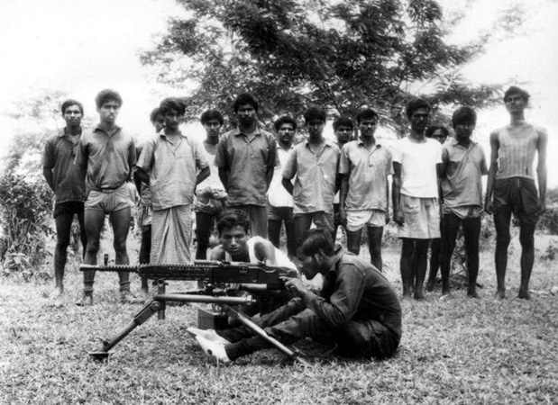
৭ই মার্চ ঐতিহাসিক ভাষণ

Slide 8
বাংলাদিশে মুক্তিযুদ্ধের আনুষ্ঠানিক শুরু হয় কবে?

Slide 9
১৯৭১ইং সালের ২৬শে মার্চ বঙ্গবন্ধুর স্বাধীনতা ঘোষনার মাধ্যমে মহান মুক্তিযুদ্ধের যাত্রা শুরু হয়।

Slide 10
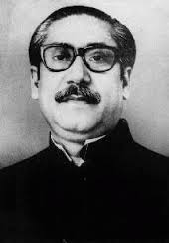
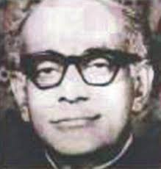
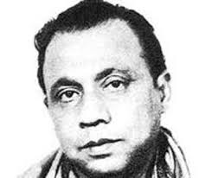

Slide 11
মুক্তিযুদ্ধে রাজনৈতিক অবদান রেখেছেন এমন কয়েকজন ব্যক্তির নাম লিখ?

Slide 12
মুক্তি্যুদ্ধে যারা রাজনৈতিক অবদান রেখেছেন তাদের মধ্যে উল্লেখযোগ্য হলেন-
বঙ্গবন্ধু শেখ মুজিবর রহমান,
তাজউদ্দিন আহমদ,
সৈয়দ নজরুল ইসলাম ,
ক্যাপ্টেন এম.মনসুর আলী,
এ,এইস,এম, কামরুজ্জামান,
আরো অনেকে।

Slide 13
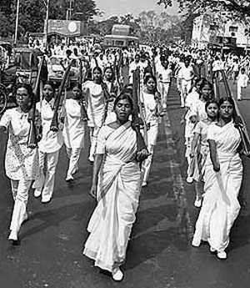

Slide 14
মুক্তিযুদ্ধে নারীদের ভূমিকা কি ছল?

Slide 15
মুক্তিযুদ্ধে নারিদের ভূমিকা ছিল গৌরবোজ্জল।মুক্তিযোদ্ধা শিবিরে পুরুষের পাশাপাশি নারীরা অস্ত্রচালনা ও গেরিলা যুদ্ধে অংশ নেয় এবং আহত যোদ্ধাদের সেবা ও আশ্রয় দিয়ে গুরুত্বপূর্ণ ভূমিকা পালন করেন।

Slide 16
মুল্যয়ন
মুক্তিযুদ্ধ কখন শুরু হয়েছল?
মুক্তিযুদ্ধে যারা রাজনৈতিক ভাবে উল্লেখযোগ্য অবদান রেখেছেন তাদের নাম লিখ?
মুক্তিযুদ্ধে নারীরা কি ধরনের ভূমিকা রেখেছেন?

Slide 17
বাড়ীর কাজ
জাতি কেন মুক্তিযোদ্ধাদের সম্মান করবে,সূর্যসন্তান মনে করবে ব্যাখ্যা কর।

Slide 18
ধন্যবাদ

